Slide 1

Data structure and Algorithm Midterm
By
Tanapol Wong-asa

Slide 2
Outline
- Python’s basic data structure
- OOP with Python
- Stack
- Queue
- Linked List

Slide 3
Python data structure
String, List, Dictionary

Slide 4
string

Slide 5
String method
Immutable -> most function return new string
string lower(), string upper()
string capitalize()
string strip(opt_char), string lstrip(opt_char), string rstrip(opt_char)
int count(char)

Slide 6
list

Slide 7
List method
Mutable
append(data)
insert(pos, data)
data pop(pos)
remove(data)
sort()
int count(data)
int index(data) ให้ค่า index ของ data

Slide 8
dictionary

Slide 9
Dictionary method
Mutable
data get(key, default_value)
value pop(key)
(key, value) popitem() ตัวสุดท้าย

Slide 10

Stack
push, pop, peek, size, is_empty

Slide 11
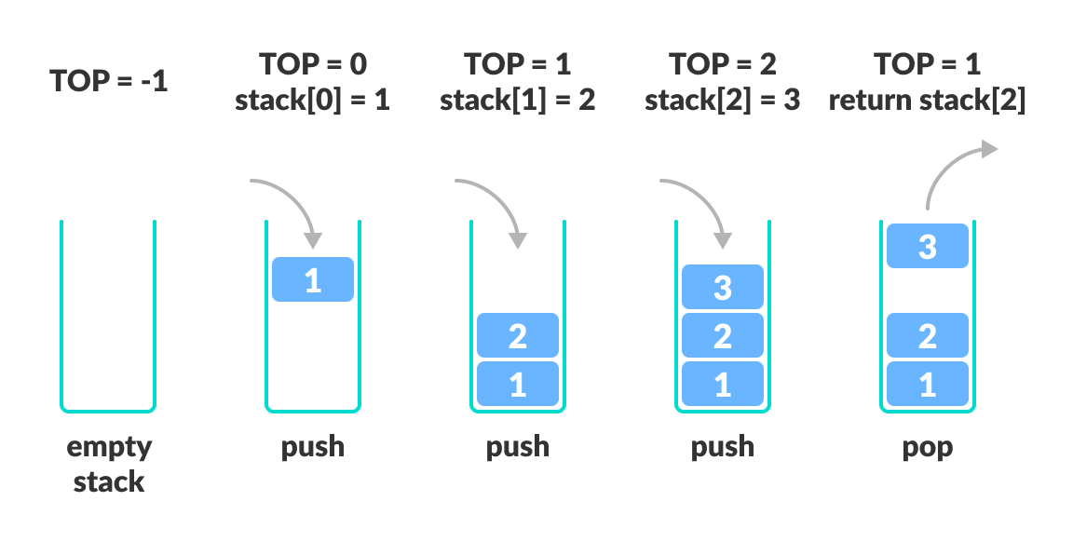
Stack principle and method
LIFO – Last In First Out
data pop(): เอาตัวล่าสุดออก
push(data): ใส่ค่าเข้า
data peek(): ดูค่าตัวล่าสุด
int size(): จำนวนของใน Stack
bool is_empty(): stack ว่างหรือไม่

Slide 12
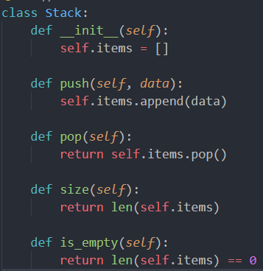
Stack implementation with Python list

Slide 13

Queue
enqueue, dequeue, front, size, is_empty

Slide 14
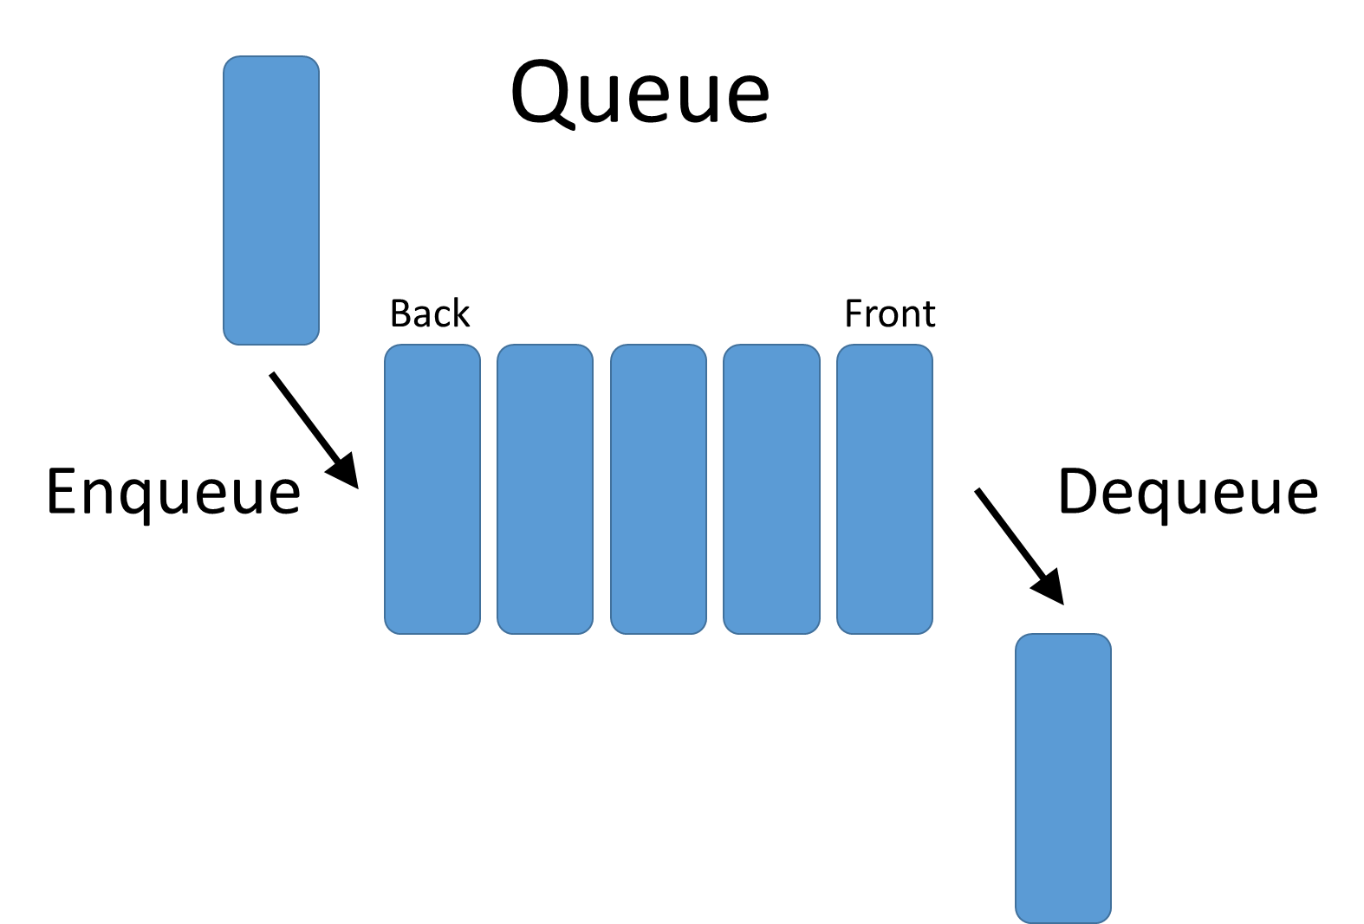
Stack principle and method
FIFO – First In First Out
data dequeue(): เอาตัวแรกสุด/หน้าสุดออก
enqueue(data): ใส่ค่าเข้าท้ายคิว
data front(): ดูค่าตัวแรกสุด/หน้าสุด
int size(): จำนวนของใน Queue
bool is_empty(): queue ว่างหรือไม่

Slide 15
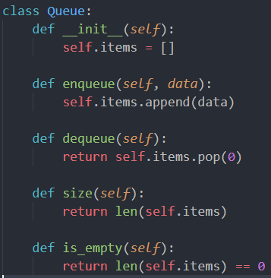
Queue implementation with Python list

Slide 16
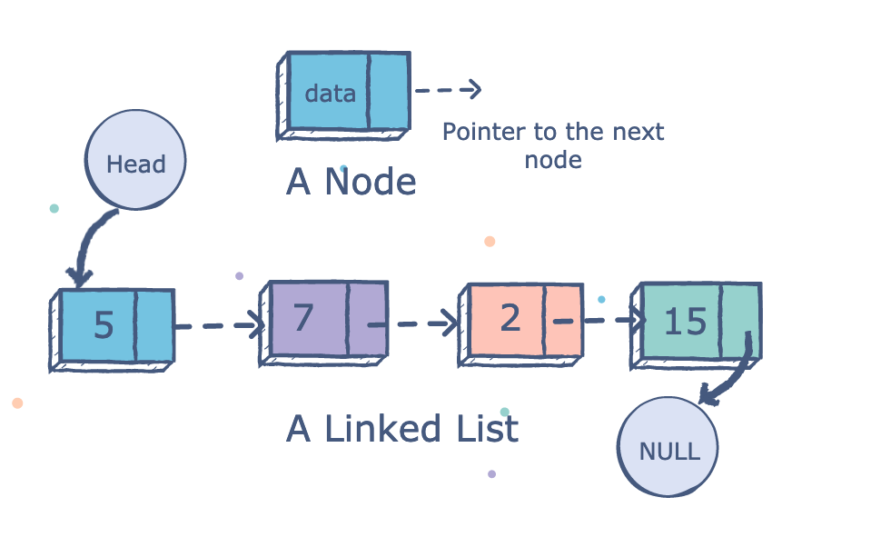

Linked List
size, push, pop, insert, remove, is_empty + (reverse, add)

Slide 17
Linked List method: Basic
int size(): จำนวนของใน Linked List
bool is_empty(): LinkedList ว่างหรือไม่
Node node_at(index): return Node ที่ index ที่ป้อน
push_back(data): เอาข้อมูลใส่หลังสุดของ Linked List
push_front(data): เอาข้อมูลเข้าหน้าสุดของ Linked List
data pop_back(): เอาข้อมูลข้างหลังสุดออก
data pop_front(): เอาข้อมูลข้างหน้าสุดออก

Slide 18
Linked List method: Basic
int index_of(value)

Slide 19
Linked List method: Advance
insert(index, data): ใส่ค่าเข้าไปแทรกที่ index นั้น ๆ (out of bound ได้)
data pop(index): เอาค่าที่ index นั้น ๆ ออกมาจาก List
remove(data): เอา data นั้น ๆ ออกจาก List 1 ตัว
ที่เคยออกสอบ
add(data): ใส่ data เข้าไปโดยเรียงลำดับจากมากไปน้อย
reverse(): กลับทิศทาง List

Slide 20
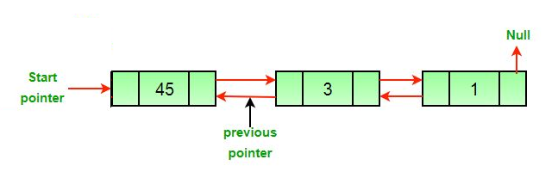
Doubly Linked List structure

Slide 21
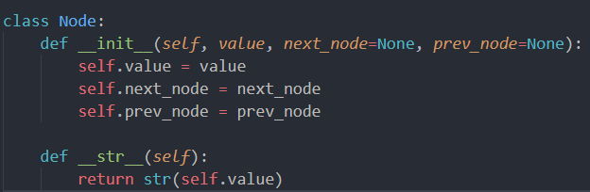
Doubly Node implementation

Slide 22
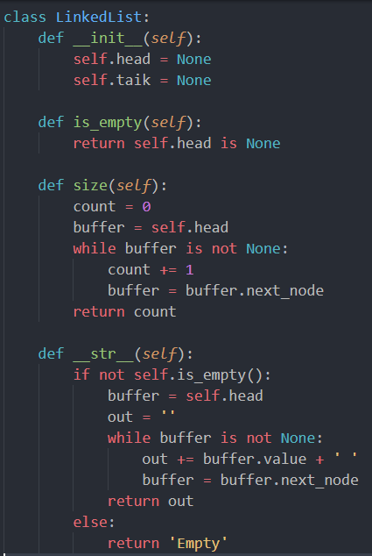
Fundamental method

Slide 23
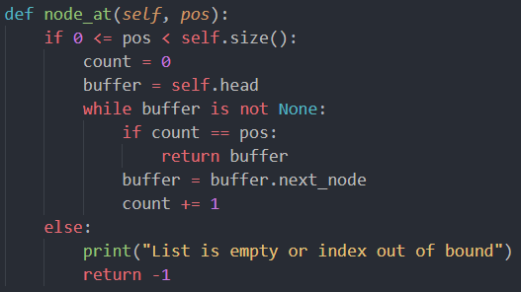
node_at() method

Slide 24
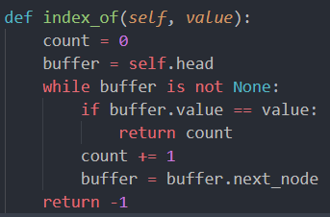
index_of() method

Slide 25
push_front() from empty list
prev
data
next
head
tail
head
tail

Slide 26
push_front() from non-empty list
prev
data
next
prev
data
next
prev
data
next
prev
data
next
head
tail
new

Slide 27
prev
data
next
new
prev
data
next
prev
data
next
prev
data
next
head
tail

Slide 28
new
prev
data
next
head
prev
data
next
prev
data
next
prev
data
next
tail

Slide 29
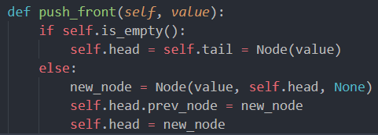
push_front() method

Slide 30
push_back() from empty list
prev
data
next
head
tail
head
tail

Slide 31
push_back() from non-empty list
prev
data
next
prev
data
next
prev
data
next
prev
data
next
head
tail
new

Slide 32
prev
data
next
new
prev
data
next
prev
data
next
prev
data
next
head
tail

Slide 33
new
prev
data
next
tail
prev
data
next
prev
data
next
prev
data
next
head

Slide 34
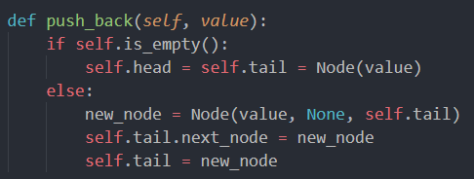
push_back() method

Slide 35
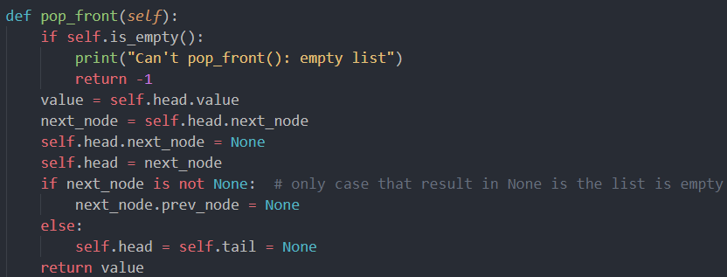
pop_front() method

Slide 36
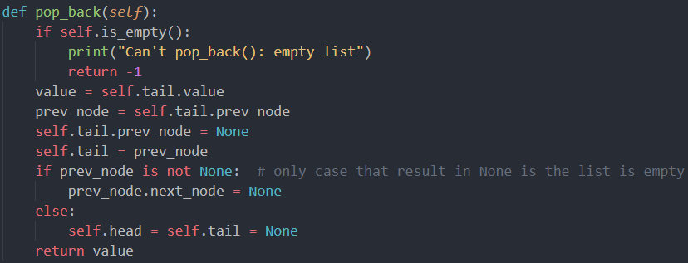
pop_back() method

Slide 37
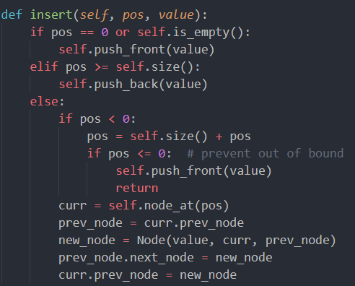
insert() method

Slide 38
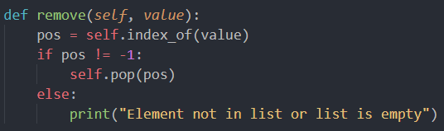
remove() method

Slide 39
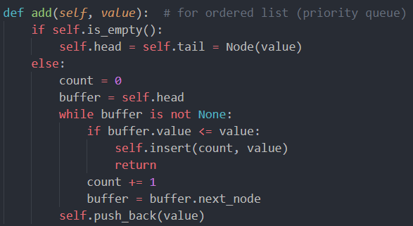
add() method

Slide 40
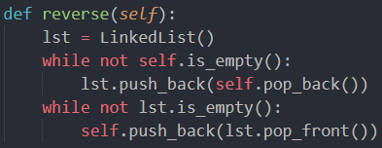
reverse() method

